Slide 1
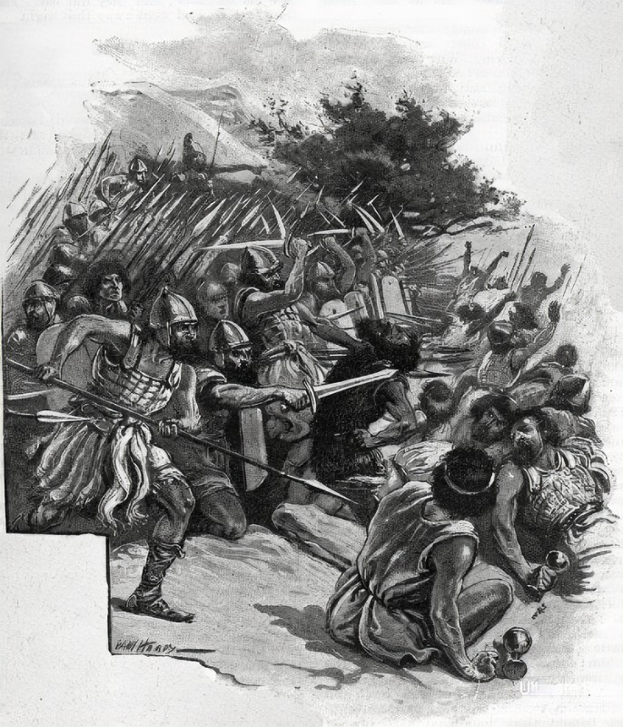
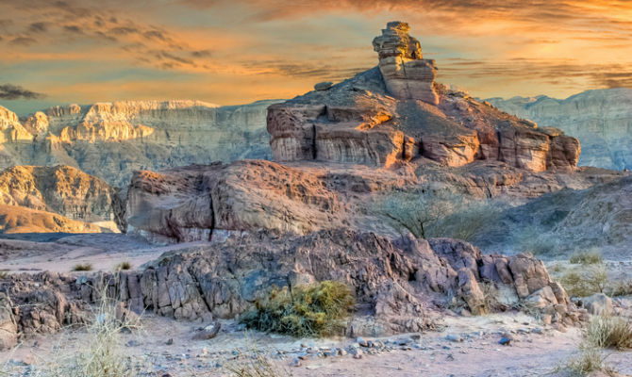
英雄有淚 撒母耳記上30:1-4
Israele, ritrovata la città biblica di Ziklag洗革拉 (turismo.it)
Notes:
https://www.turismo.it/il-luogo-del-giorno/articolo/art/israele-ritrovata-la-citt-biblica-di-ziklag-id-20581/

Slide 2
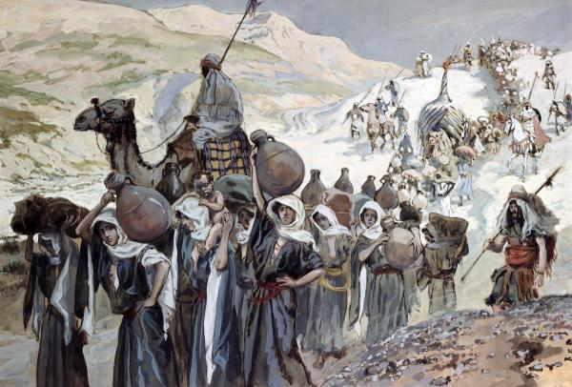
撒母耳記上 30:1-4
¹第三日，大衛和跟隨他
的人到了洗革拉。亞瑪
力人已經侵奪南地，攻
破洗革拉，用火焚燒，
²擄了城內的婦女和其中的大小人口，卻沒有殺一個，都帶著走了。³大衛和跟隨他的人到了那城，不料，城已燒毀，他們的妻子兒女都被擄去了。⁴大衛和跟隨他的人就放聲大哭，直哭得沒有氣力。
Notes:
Amalekites had raided the Negev and Ziklag

Slide 3
英雄有淚 - 希望以後沒有戰爭，能夠和平
烏克蘭總統澤倫斯基3/1/2022在歐洲議會發表視訊演說:”...我們只是為了生存而戰，我們只是希望看到孩子們活著”。
加州屋崙（Oakland）出生的第二代華人朱安琪。16歲時(1939年)自願放棄美國國籍，與30多位華裔子弟，用華僑集資籌募的船費，回國「共赴國難」。
朱安琪則表示，「…我當時去中國參戰是沒有想過會活著回來的。媽媽當然是很傷心，…但當時我只想著救中國要緊。我想，犧牲了我們這一輩，希望以後就沒有戰爭，能夠和平，下一輩可以好好念書、做事，不要再打仗了。」

Slide 4
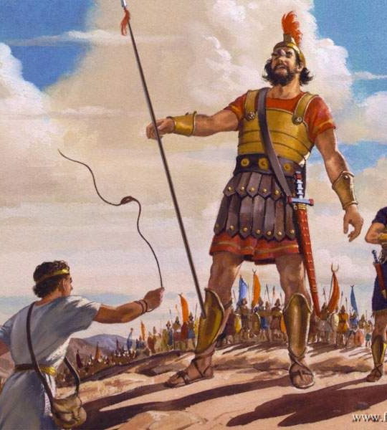
英雄的興起 - 巨人歌利亞
約主前1025年，非利士人（Philistines）要攻打以色列國，當時非利士人派出一名巨人，名叫歌利亞（Goliath）。他身形魁梧，高超過九呎高（約274公分），頭戴銅盔，身穿鎧甲，冑甲重57公斤，腿上有銅護膝，
雙手凶猛地揮舞著大鐵槍，槍頭重達8公斤。
他每天早晚對著以色列軍隊大聲叫陣(連續40天)：「掃羅，你揀選一人，出來與我決一死戰，若將我殺死，我們非利士人就做你們的僕人，我若勝了那人，將他殺死，你們就得當我的僕人，服侍我們。」
Notes:
MPlus | 大衛如何殺死歌利亞：《法醫．屍體．解剖室III》https://www.mplus.com.tw/article/1875?ref=263
A Chronology of David's Life (jesuswalk.com)http://www.jesuswalk.com/david/chronology-of-david.htm

Slide 5
小牧人大衛(約15-19歲之間)
以色列全軍沒有一個人敢迎戰歌利亞。撒上17:32大衛對掃羅說:人都不必因那非利士人膽怯。你的僕人要去與那非利士人戰鬥。33掃羅對大衛說:你不能去與那非利士人戰鬥；因為你年紀太輕，他自幼就作戰士。
大衛去到前線其實並不是要去打仗，他也不夠資格打仗，年齡、身材都不夠標準。他只是一個放羊的孩子，
撒上17:45 大衛對非利士人說：…我來攻擊你，是靠著萬軍之耶和華的名…。 大衛相信，爭戰的勝敗全在乎耶和華，這是他親身的體會。這一戰使耶和華的名得榮耀，這一戰也使大衛一舉成名。
Notes:
撒母耳記上17:45 大衛對非利士人(歌利亞)說：「你來攻擊我，是靠著刀槍和銅戟；我來攻擊你，是靠著萬軍之耶和華的名，就是你所怒罵帶領以色列軍隊的神。」
撒上17:28-29，经文说：“大卫的长兄以利押听见大卫与他们所说的话，就向他发怒说：你下来作什么呢？在旷野的那几只羊，你交托了谁呢？我知道你的骄傲，和你心里的恶意，你下来，特为要看争战。大卫说：我作了什么呢？我来岂没有缘故呢？”

Slide 6
英雄的落難 - 掃羅的嫉妒與追殺
大衛殺死歌利亞後成為國家英雄，由於搬師回耶路撒冷時婦女的稱讚(撒上18:7)「掃羅殺死千千，大衛殺死萬萬」. 8掃羅甚發怒，不喜悅這話，就說：將萬萬歸大衛，千千歸我，只剩下王位沒有給他了。9從這日起，掃羅就怒視大衛。
因掃羅的嫉妒與追殺，不得不四處逃難。
結果是: 撒母耳記上23:14 大衛住在曠野的山寨裡，常在西弗曠野的山地。掃羅天天尋索大衛，神卻不將大衛交在他手裡。
Notes:
，甚至藉裝瘋以避害（撒上21：12-15）。

Slide 7
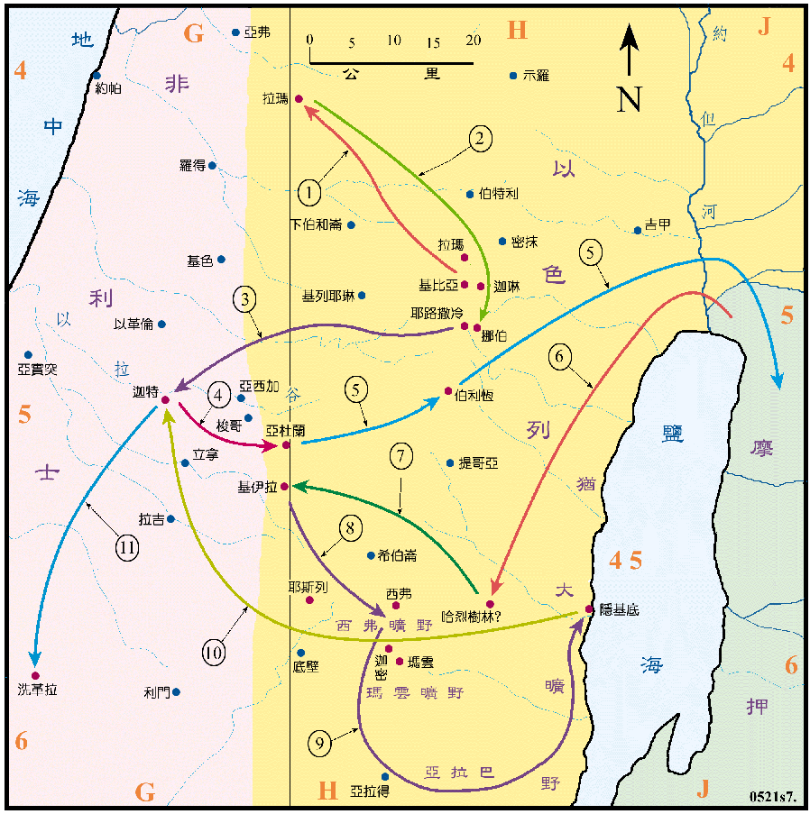
逃到無處可躲
從撒上21章開始，他先逃到挪伯祭司亞希米勒那里（v1），后又逃到迦特王亞吉那里（v10），再到亞杜蘭洞（22:1），往摩押的米斯巴（v3），進入哈列樹林（v5），又到基伊拉（23:5），西弗曠野（v14），也在瑪云曠野南邊的亞拉巴（v24），并住在隱基底的山寨（v29），再下到巴蘭的曠野（25:1），哈基拉山藏著（26:1），重返迦特（27:2），住在洗革拉（v6-7）。
Notes:
http://www.pcchong.net/1Samual/1Samual24.htm
這段流亡時間有多長，聖經沒有記載，我猜想應該有几年吧

Slide 8
英雄
四處逃難
Notes:
https://www.everlastingstrength.org/resources/

Slide 9
Notes:
https://bibleeveryone.com/david-trip1.php

Slide 10
英雄的獨特 - 大衛不伸手加害耶和華的受膏者
大衛解了基伊拉之圍，掃羅知道就來攻打。耶和華卻保護大衛，使他及時逃走，躲到隱基底的曠野。掃羅又追到隱基底。
在隱基底的一個山洞裡，大衛有機會可以很輕易地殺死掃羅。當時跟隨大衛的人對他說：「耶和華曾應許你說：我要將你的仇敵交在你手裡，你可以任意待他。如今時候到了」。這些人引用神的話，好使大衛可以理直氣壯地去殺掃羅。可是大衛卻沒有這樣做，他只割下了掃羅的一片衣襟，卻沒有傷害掃羅的性命。
大衛對跟隨他的人說：「我的主乃是耶和華的受膏者，我在耶和華面前萬不敢伸手害他，因他是耶和華的受膏者。」（撒上24:1-7）
Notes:
也暴露了自己的行蹤，

Slide 11
第一次逃到迦特
撒上21:10 那日大衛起來，躲避掃羅，逃到迦特王亞吉那裡。
11 亞吉的臣僕對亞吉說：這不是以色列國王大衛嗎？那裡的婦女跳舞唱和，不是指著他說掃羅殺死千千，大衛殺死萬萬嗎？12 大衛將這話放在心裡，甚懼怕迦特王亞吉，
13 就在眾人面前改變了尋常的舉動，在他們手下假裝瘋癲，在城門的門扇上胡寫亂畫，使唾沫流在鬍子上。14 亞吉對臣僕說：你們看，這人是瘋子。為什麼帶他到我這裡來呢？15 我豈缺少瘋子，你們帶這人來在我面前瘋癲嗎？這人豈可進我的家呢？
Notes:
大衛的人生裡比較多苦難的一段日子。雖然沒有做錯什麼，雖然全心全意地在為以色列人爭戰，雖然盡心盡意地服侍掃羅，卻換來懷疑、嫉恨和追殺，甚至有家歸不得。你說他冤不冤？世界上感到自己很委屈，很冤枉的人到處都是，但是能像大衛在感到委屈和冤枉時仰望神的人就不多了。
http://www.equiptoserve.org/etspedia/%E8%81%96%E7%B6%93%E4%BA%BA%E7%89%A9%E8%BE%AD%E5%85%B8/%E5%A4%A7%E8%A1%9B
衛在洗革拉，又經歷過幾次對外族人的爭戰(撒上27∶8—12;撒上30∶1—31)。大衛在掃羅統轄的地區，共逃亡十幾處，常年露宿在曠野、山區、樹林、野嶺之間。衣食無著，居無定所，處處都是掃羅的軍兵耳目，憂患危險隨時都可以發生。但大衛倚靠耶和華賜給的力量，戰勝了重重困難。在人看來他曾多經苦難，但是實際上在信心、品德、工作、生活等方面都得到了極好的造就，爲完成其後的使命打下了良好的基礎，而那時大衛只不過20幾歲!

Slide 12
Notes:
https://bibleeveryone.com/david-trip1.php

Slide 13
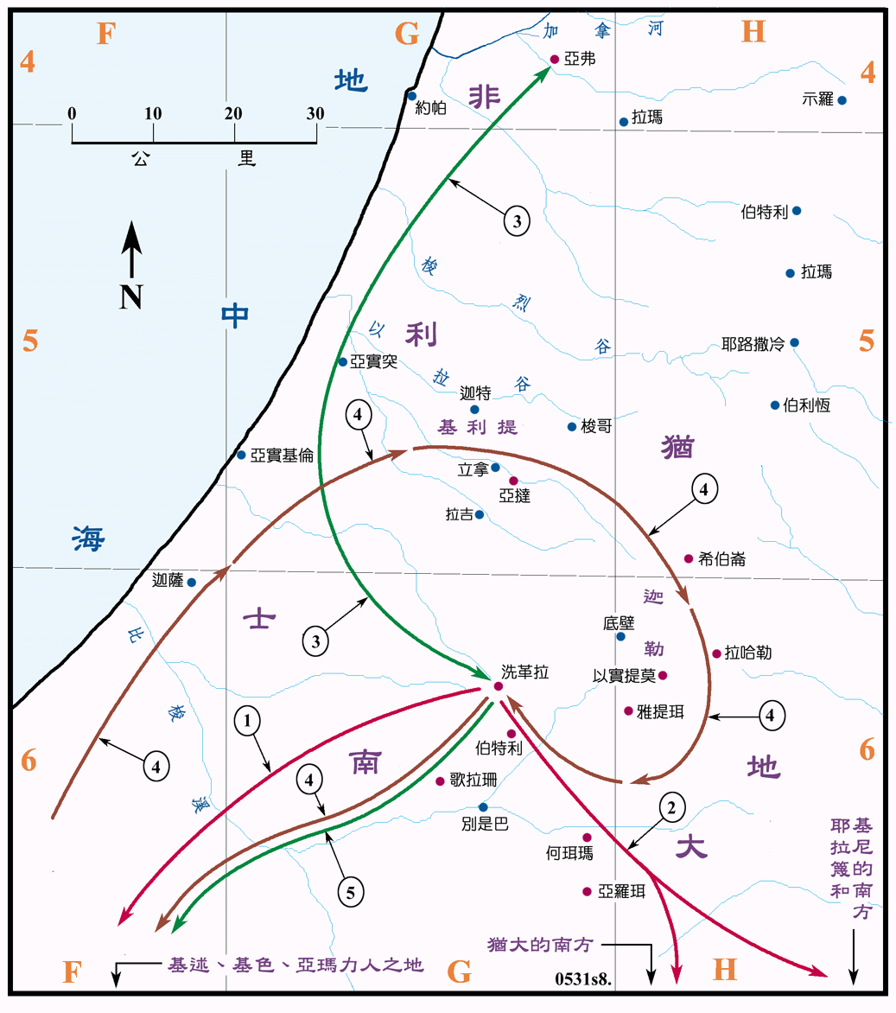
第二次逃到迦特
撒上27:1 大衛心裡說：必有一日我死在掃羅手裡，不如逃奔非利士地去。掃羅見我不在以色列的境內，就必絕望，不再尋索我；這樣我可以脫離他的手。2 於是大衛起身，和跟隨他的六百人投奔迦特王─瑪俄的兒子亞吉去了。
大衛在洗革拉時，常去侵奪南方基述人、基色人和亞瑪力人之地(撒上 27:7-9 )。但是大衛卻告訴亞吉王說是攻打猶大南方、耶拉篾南方和基尼的南方(撒上 27:10-12 )。
Notes:
27:4 有人告訴掃羅說：大衛逃到迦特。掃羅就不再尋索他了。
人的惡，神也能夠使用來成就他的計劃。約瑟的哥哥們因嫉恨賣了約瑟，但是神卻藉此讓約瑟在埃及地，成為日後可以拯救他們的人。

Slide 14
大衛隨非利士人前往亞弗，去攻打以色列人，但非利士人不信任大衛，大衛就回到洗革拉(撒上 28:1-2，29:1-11 )。
撒上29:3 非利士人的首領說：這些希伯來人在這裡做什麼呢？亞吉對他們說：這不是以色列王掃羅的臣子大衛嗎？他在我這裡有些年日
了。自從他投降我直到今日，我未曾見他有過錯。4 非利士人的首領向亞吉發怒，對他說：你要叫這人回你所安置他的地方，不可叫他同我們出戰，恐怕他在陣上反為我們的敵人。他用什麼與他主人復和呢？豈不是用我們這些人的首級嗎？
Notes:
29:1 非利士人將他們的軍旅聚到亞弗；以色列人在耶斯列的泉旁安營。2 非利士人的首領各率軍隊，或百或千，挨次前進；大衛和跟隨他的人同著亞吉跟在後邊。
5 從前以色列的婦女跳舞唱和說：掃羅殺死千千，大衛殺死萬萬，所說的不是這個大衛嗎？6 亞吉叫大衛來，對他說：我指著永生的耶和華起誓，你是正直人。你隨我在軍中出入，我看你甚好。自從你投奔我到如今，我未曾見你有什麼過失；只是眾首領不喜悅你。7 現在你可以平平安安地回去，免得非利士人的首領不歡喜你。

Slide 15
「洗革拉」是大衛人生最糟的時候
撒母耳記上 30:1第三日，大衛和跟隨他的人到了洗革拉。亞瑪力人已經侵奪南地，攻破洗革拉，用火焚燒，2擄了城內的婦女和其中的大小人口，卻沒有殺一個，都帶著走了。3大衛和跟隨他的人到了那城，不料，城已燒毀，他們的妻子兒女都被擄去了。4大衛和跟隨他的人就放聲大哭，直哭得沒有氣力。
人生的轉捩點通常也是人生的最低點，
雖然洗革拉可以說是大衛人生最糟的時候
，但就在這裡他也經歷了人生的轉捩點。

Slide 16
放聲大哭
充滿不安全感的時刻：大衛十多年的逃亡歷程中，開始出現負面想法：「如果我不離開以色列逃到國外去，可能會有生命危險！」在這樣不安的變動情況下，他輾轉來到非力士人的洗革拉。
失去所愛的時刻：當大衛打仗後回到洗革拉，發現一夜之間，城市被毀，所有人的太太和小孩都被擄走。
撒上 30:4大衛和跟隨他的人就放聲大哭，直哭得沒有氣力。
撒上22:2 凡受窘迫的、欠債的、心裡苦惱的都聚集到大衛那裡；大衛就作他們的頭目，跟隨他的約有四百人。
Notes:
壓抑的負面情緒、沒有被釋放的痛苦、尚未解決的失落、沒有說出口的話、不能哭出來的眼淚、不幸的事、被迫吞下去的苦澀、疾病、沒有及時療癒的受傷情緒等。這些狀況一點一滴累積起來，人就慢慢生病了。
哭泣、展現悲傷是人生來必須的，並不需要因此感到可恥而壓抑。情緒感到壓力時，不妨適當的大哭一場，丟棄壞心情的同時，如果真的也能跟惱人的脂肪、有毒物質一次告別，也就不會再想壓抑自己了！

Slide 17
哭為身心帶來的 5 種好處2021-06-14
其實難過時不妨就允許自己大哭一場，不只對身心有很大的益處，好好釋放掉情緒才有更多動力重新再出發！https://heho.com.tw/archives/138290
加州洛斯阿圖斯驗光中心眼科醫師紐菲德(Aaron Neufeld)的研究顯示，真實情緒的眼淚具有瘦身效果。
Notes:
別再壓抑負面情緒！哭為身心帶來的 5 種好處 - Heho健康Health and hope健康文章報導 別再壓抑負面情緒！哭為身心帶來的 5 種好處 - Heho健康 https://heho.com.tw/archives/138290
（Los Altos Optometric Group）這些因為情緒宣洩所流出的眼淚，會釋放激素降低體內的壓力賀爾蒙，避免身體為了對抗壓力而吸收多餘熱量。 別再壓抑負面情緒！哭為身心帶來的 5 種好處 - Heho健康 https://heho.com.tw/archives/138290

Slide 18
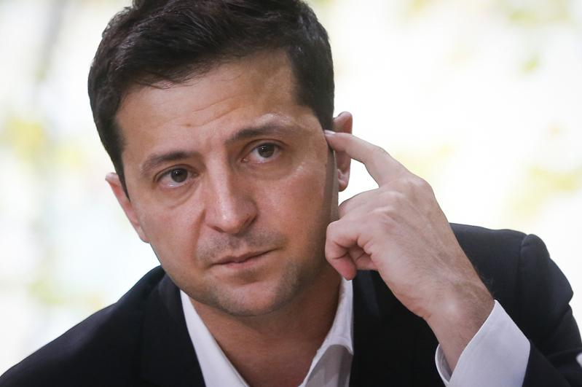
上帝公平的給我們每個人一年365天.
有如365張支票,讓我們去善用.
有人拿好牌,但沒有善用
但有人拿到壞牌,但玩的非常漂亮
44歲的澤倫斯基為喜劇演員出身，外界很難料想到，有朝一日他將成為在烏克蘭歷史關鍵時刻留名的重要人物。…化身為全國精神指標人物的元首，如二次世界大戰期間的英國首相邱吉爾(Winston Churchill)以及美國獨立戰爭的華盛頓(George Washington)。
美國曾表示，可以協助逃亡，前往安全之處棲身，但遭到他斷然拒絕。「戰爭就在這裡，我需要的是彈藥，不是把我接走。」
Notes:
https://www.worldjournal.com/wj/story/121468/6130238?from=wj_maintab_index
澤倫斯基正在為自己塑造勇於對抗獨裁暴政的歷史傳奇人物定位，例如波蘭的自由象徵、前總統華勒沙(Lech Walesa)，還有1956年遭處決、被視為自由先驅與英雄的匈牙利總理納吉(Imre Nagy)。
最後一個月，阿富汗政府軍一槍不發，塔利班兵不刃血，基本上沒有打仗，絕大部分阿富汗士兵都放下武器，投降了，叛變了，所以這30萬大軍真是像拜登所言，“失去了為國家而戰的意誌”，

Slide 19
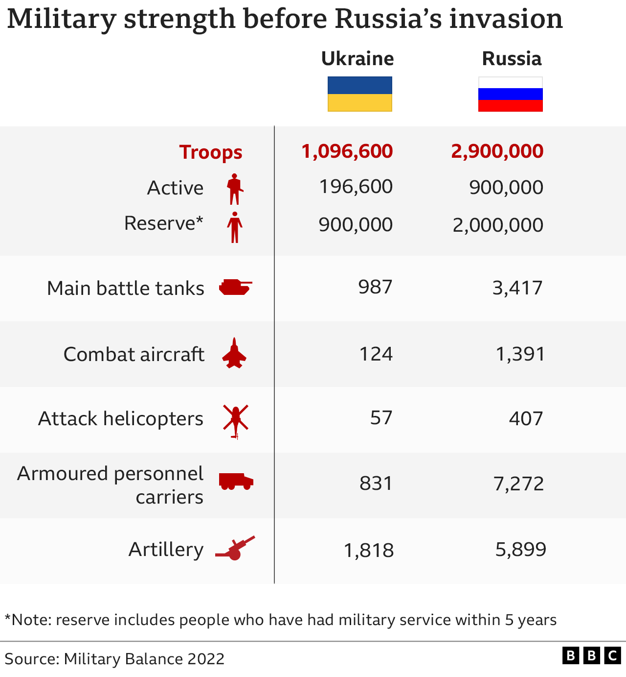
有人拿好牌,但沒有善用
但有人拿到壞牌,但玩的非常漂亮
2021年8月，神學士民兵組織(Taliban)全面掌控喀布爾(Kabul)，阿富汗總統甘尼(Ashraf Ghani)則逃離出境，澤倫斯基則選擇冒死留下。
澤倫斯基打死不退的表現，讓歐美改變態度。(美聯社)
Notes:
https://www.worldjournal.com/wj/story/121468/6130238?from=wj_maintab_index
澤倫斯基正在為自己塑造勇於對抗獨裁暴政的歷史傳奇人物定位，例如波蘭的自由象徵、前總統華勒沙(Lech Walesa)，還有1956年遭處決、被視為自由先驅與英雄的匈牙利總理納吉(Imre Nagy)。
最後一個月，阿富汗政府軍一槍不發，塔利班兵不刃血，基本上沒有打仗，絕大部分阿富汗士兵都放下武器，投降了，叛變了，所以這30萬大軍真是像拜登所言，“失去了為國家而戰的意誌”，

Slide 20
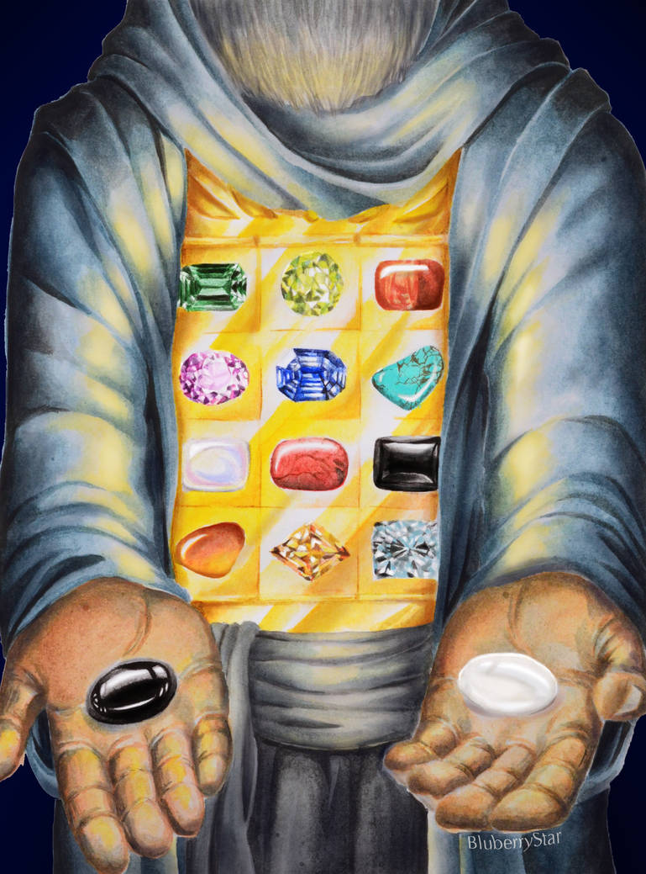
大衛卻倚靠耶和華 - 求問耶和華
撒上30:6 大衛甚是焦急，因眾人為自己的兒女苦惱，說：要用石頭打死他。大衛卻倚靠耶和華─他的神，心裡堅固。
7 大衛對亞希米勒的兒子祭司亞比亞他說：請你將以弗得拿過來。亞比亞他就將以弗得拿到大衛面前。
8 大衛求問耶和華說：我追趕敵軍，追得上
追不上呢？耶和華說：你可以追，必追得上
，都救得回來。
當大祭司穿起以弗得時，他是在執行職務，
替百姓求問上帝。在胸牌裏面，放著烏陵
和土明，當大祭司求問上帝時，就是借著
烏陵和土明(Urim and Thummim)來回答。
Notes:
出埃及記28章30節 烏陵和土明就放在決斷的胸牌里

Slide 21
舊約中有大祭司穿起以弗得，替百姓求問上帝。
在胸牌裏面，放著烏陵和土明，
當大祭司求問上帝時，就是借著烏陵和土明(Urim and Thummim)來回答
新約中有信徒為大祭司，並藉由上帝的話語 - 使我們能夠認識上帝的心意，且能遵行心中聖靈的引導。
上帝應許藉著聖靈引導我們，當我們向上帝傾訴心中的想望，在禱告中尋求祂的心意時，聖靈就會引導我們。
養成禱告的習慣，學習上帝的話語
將會使我們能夠認識，並且遵行聖靈的帶領。

Slide 22
上帝應許藉著聖靈引導我們
讓我們感謝上帝一天天、一步步耐心地引領我們，盼望你我願意信靠祂，並願聆聽祂的聲音。
先知以賽亞對以色列百姓說：「你或向左或向右，你必聽見後邊有聲音說：『這是正路，要行在其間』」（以賽亞書30:21）。
大衛是勇敢的戰士，面對麻煩，他求告神、並不逃避，起身追回被仇敵擄掠的一切！
神翻轉了大衛在洗革拉的「一無所有」，因有神的方法與保證；神讓大衛全部奪回仇敵所擄掠的，且沒有一個失落！
Notes:
https://traditional-odb.org/2018/09/24/%e8%a1%8c%e4%b8%8a%e5%b8%9d%e4%b9%8b%e8%b7%af/
在這之前，上帝責備了百姓的悖逆，但上帝也讓他們明白，他們若離棄自己的道路，並願全心信靠上帝的能力(v15)，上帝就應許要向他們大施慈愛與憐憫(v18)。
這是祂表明慈愛的一種方式。
但是我們怎麼認識聖靈的引導？我們如何分辨自己的思想和他的帶領？畢竟，聖靈不會用聽得見的話語來對我們說話。相反，他通過我們自己的良心來引導我們(羅馬書9:1)以及其他安靜的、微妙的方式。 亞瑪力人是誰？ (gotquestions.org) 認識聖靈的指引最重要的方法之一是熟悉神的話語。聖經是我們應該如何活出智慧的終極來源(提摩太后書3:16)，而且信徒要去查詢聖經、思想聖經，並且將它們存記在心(以弗所書6:17)。神的話就是"聖靈的寶劍"(以弗所書6:17)，而且聖靈將使用它來對我們說話(約翰福音16:12-14)，為我們的生活揭示神的旨意；他還會讓我們想起特定的經文，當我們在最需要它們的時候(約翰福音14:26)。

Slide 23
當他問神的時候…
神說：“你可以追，必追得上，都救得回來。”
恰好，就在大衛准備出發的時候，在田野中竟遇到個埃及奴隸。恰好，這奴隸原本屬於洗革拉的劫掠者。恰好，大衛善待他，給他吃的。
撒母耳記上30:12 又給他一塊無花果餅，兩個葡萄餅。他吃了，就精神復原；因為他三日三夜沒有吃餅，沒有喝水。13 大衛問他說：你是屬誰的？你是哪裡的人？他回答說：我是埃及的少年人，是亞瑪力人的奴僕；因我三日前患病，我主人就把我撇棄了。14 我們侵奪了基利提的南方和屬猶大的地，並迦勒地的南方，又用火燒了洗革拉。

Slide 24
這還不是故事的全部
倘若大衛參與非利士人對掃羅的爭戰……當弓箭手圍攻掃羅的時候，非利士人必對大衛說：“大衛，來證明你的忠心，你說過要與我們並肩作戰，來吧，殺了掃羅。”在那種情況下，大衛會被迫去殺他原本不願意殺的人。
倘若大衛在那場爭戰中參與了，他就不可能及時地回到家，發現洗革拉被劫掠，
也不可能及時遇見那個埃及奴隸，那麼大衛就永不能再找到他的家人，而且他必失去一切——如果他參與了那場爭戰的話。
Notes:
就不能收回洗革拉被劫掠而去的所有親友和財物——是大衛在過去幾年間擄掠來的——而且，
因為要不然的話，所有人都會為誰來作王而爭論不休。

Slide 25
是神奠定了大衛國度的基礎
因為及時能趕回洗革拉，他就能在收回屬於自己的家人和財物的同時也收獲亞瑪力人從周邊地區擄掠來的財物，如此之多，以致大衛說：…這是從耶和華仇敵那裡奪來的，送你們為禮物(撒母耳記上30:26)。
那一天，大衛從亞瑪力人奪取的財物，為他接下來七年的國權，奠定了基礎。是神奠定了大衛國度的基礎。
而大衛若與掃羅爭戰的話，必然錯失國度，必然錯失一切。
大衛在希伯崙作猶大家的王（30歲）作王7-6年(撒下2：4). 大衛作全以色列的王33年(撒下5：4-5)

